Slide 1
Creación de un cartel estándar

Slide 2
Agenda
Incluir un cartel tipo
Incluir Sección de Cláusulas en el cartel tipo
Incluir cláusula en una sección de un cartel tipo
Incluir factor de evaluación en la metodología de evaluación de un cartel estándar
Insertar Tipo Factor Selección
Insertar Tipo Factor Tabla Evaluación
Incluir una clausula estándar por mercancía

Slide 3
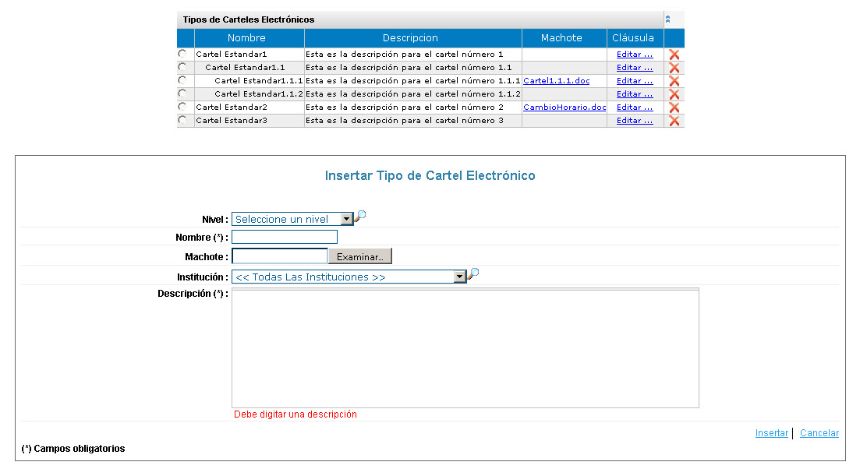
Incluir un cartel tipo
Llenar los datos requeridos para insertar el cartel estándar y dar clic en Insertar.

Slide 4
Incluir sección de cláusulas en el cartel tipo
Dar clic en “Editar…” de la columna Cláusula para el cartel que se desee crear la sección

Slide 5
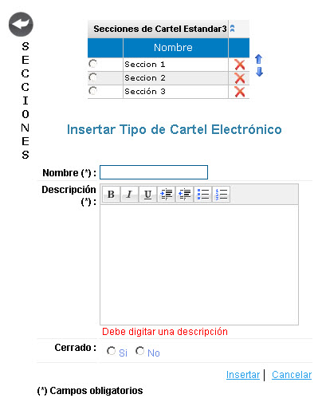
Incluir sección de cláusulas en el cartel tipo
Llenar los datos requeridos para insertar la sección estándar y dar clic en Insertar.

Slide 6
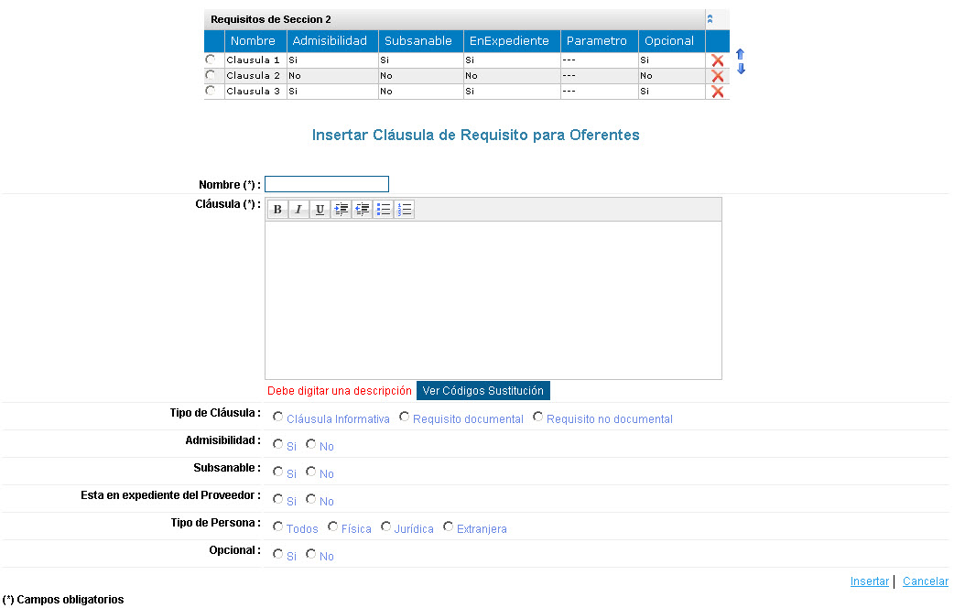
Incluir cláusula en una sección de un cartel tipo
Llenar los datos requeridos para insertar la cláusula estándar y dar clic en Insertar.

Slide 7
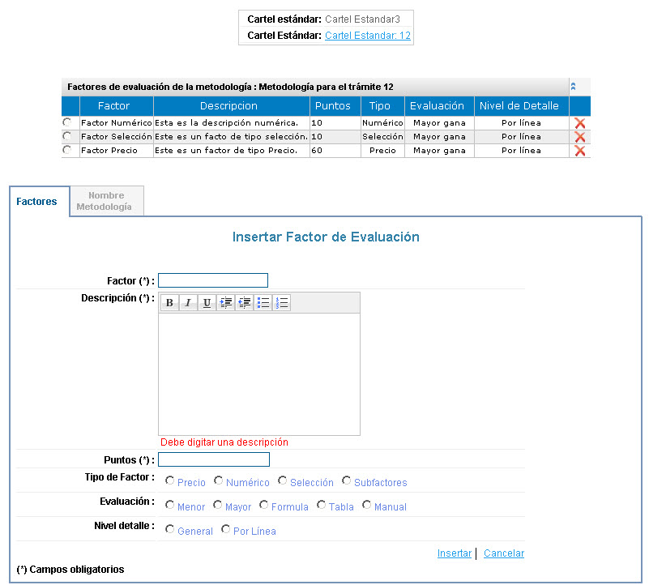
Incluir factor de evaluación en la metodología de evaluación de un cartel estándar
Llenar los datos requeridos para insertar factor de evaluación y dar clic en Insertar.

Slide 8
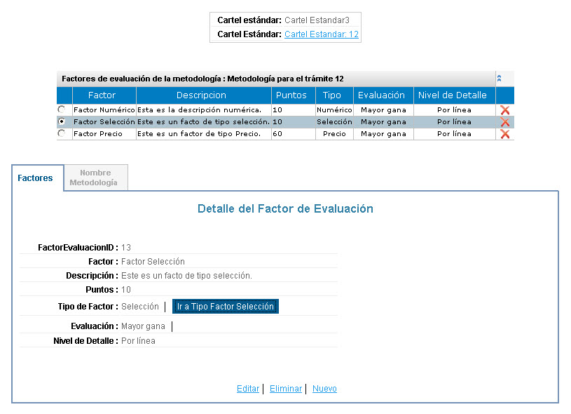
Insertar Tipo Factor Selección
Escoger el factor de tipo Selección
Dar clic en Ir a Tipo Factor Seleccion

Slide 9
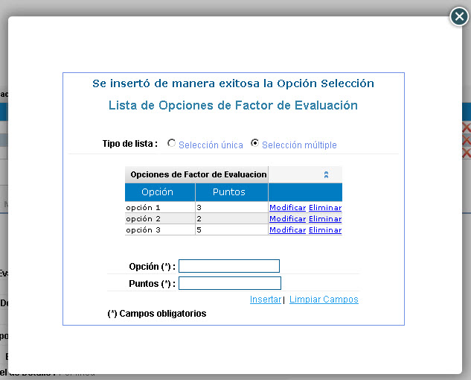
Insertar Tipo Factor Selección
Llenar los datos requeridos para insertar la opción selección y dar clic en Insertar.

Slide 10
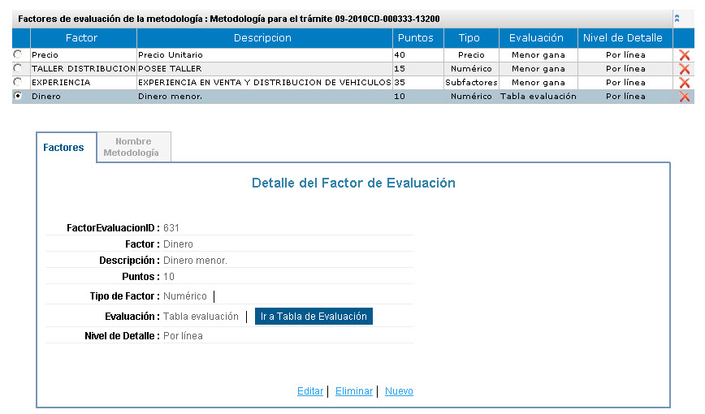
Insertar Tipo Factor Tabla Evaluación
Escoger el factor de tipo Tabla Evaluación
Dar clic en Ir a Tabla Evaluación

Slide 11
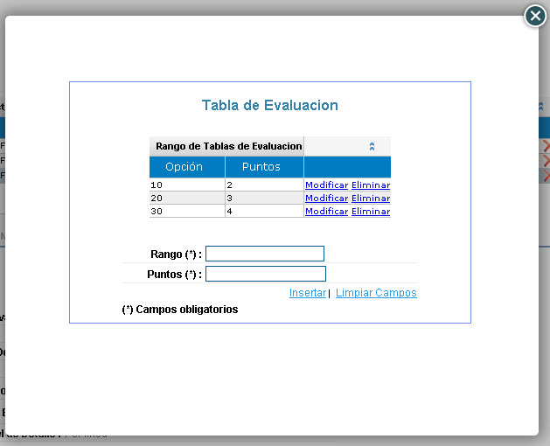
Insertar Tipo Factor Tabla Evaluación
Llenar los datos requeridos para insertar el Rango y dar clic en Insertar.

Slide 12
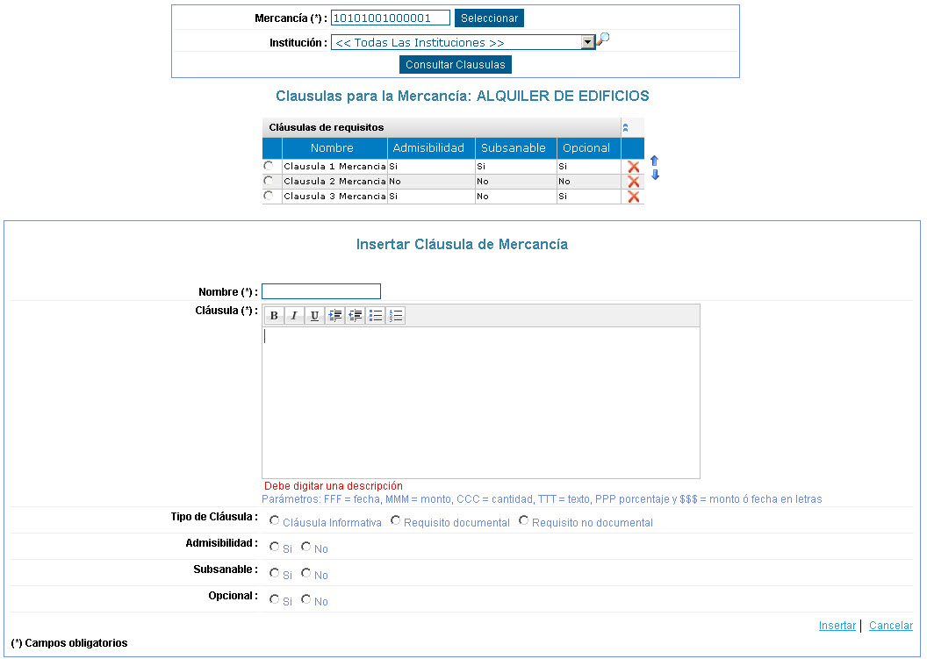
Incluir una clausula estándar por mercancía
Llenar los datos requeridos para insertar la cláusula estándar por mercancía y dar clic en Insertar.

